Slide 1
Bases de Dados Databases
Modelo relacional de dados. Normalização.
Relational data model. Data normalization
Nuno Escudeiro – nfe@isep.ipp.pt

Slide 2
Sumário Outline
Introdução ao modelo de dados relacional; redundância de dados
Mapeamento preliminar conceptual→lógico (ER→relacional)
Introdução às Dependências Funcionais
Normalização. Formas normais
Regras de Integridade (domínio, identidade, referencial, aplicacional)
Introduction to the relational data model; data redundancy
Preliminary mapping from conceptual to logical (ER→relational)
Introduction to Functional Dependencies
Normalization. Normal forms
Integrity Rules (domain, identity, referential, application)

Slide 3
Sumário Outline
Introdução ao modelo de dados relacional; redundância de dados
Mapeamento preliminar conceptual→lógico (ER→relacional)
Introdução às Dependências Funcionais
Normalização. Formas normais
Regras de Integridade (domínio, identidade, referencial, aplicacional)
Introduction to the relational data model; data redundancy
Preliminary mapping from conceptual to logical (ER→relational)
Introduction to Functional Dependencies
Normalization. Normal forms
Integrity Rules (domain, identity, referential, application)

Slide 4
Redundância – Data redundancy
MODELO RELACIONAL DE DADOS
A redundância de dados pode ter impacto negativo na qualidade dos dados armazenados, em particular ao nível da consistência:
espaco de armazenamento
inconsistência provocada por anomalias na manipulacao dos dados (insert, update, delete)
baixa redundância simplifica os processos de manipulação dos dados, reduz os erros de manipulação e reduz as necessidades de recursos computacionais.
Data redundancy can have a negative impact on the quality of stored data, particularly at the level of consistency:
storage space
inconsistency caused by anomalies in data manipulation (insert, update, delete)
low redundancy simplifies data manipulation processes, reduces manipulation errors and reduces computing resource requirements.

Slide 5
Redundância – Data redundancy
MODELO RELACIONAL DE DADOS
Anomalias potenciadas por uma estrutura de dados redundante
Inserção
Pode ser necessário inserir dados não relacionados com o facto que se pretende registar por estarem indevidamente associados
Atualização
Nem todos os elementos correspondentes ao novo facto são atualizados de igual forma passando a existir diversas versões, contraditórias
Eliminação
Pode não ser possível apagar dados relativos a um determinado facto sem apagar outros que não estejam diretamente relacionados.
Anomalies arising from a redundant data structure
Insertion
It may be necessary to enter data not related to the fact that is intended to be registered because they are improperly associated
Update
Not all elements corresponding to the new fact are updated in the same way and there are several contradictory versions
Elimination
It may not be possible to delete data relating to a given fact without deleting others that are not directly related.

Slide 6
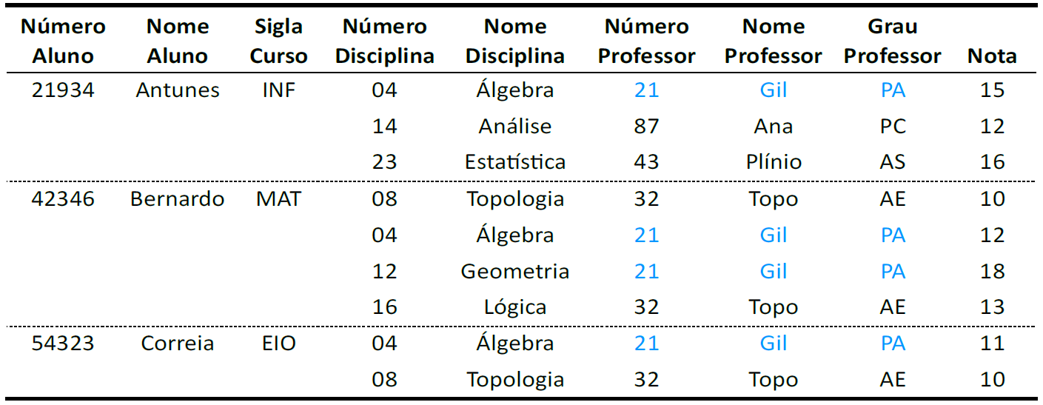
Redundância
MODELO RELACIONAL DE DADOS
O modelo relacional de dados reduz a redundância a um nível que minimiza a ocorrência deste tipo de anomalias, sem comprometer em demasia as consultas de dados (compromisso escrita/leitura).
Esta redução da redundância consegue-se de forma sistemática através do processo de Normalização.
The relational data model reduces redundancy to a level that minimizes the occurrence of this type of anomalies, without compromising data queries too much (write/read commitment).
This reduction in redundancy is systematically achieved through the Normalisation process.
Anomalias
– Inserção de um novo professor requer outros dados não diretamente relacionados
– Atualização do grau de um professor tem de afetar várias linhas
– Remoção do professor Gil elimina os dados de Álgebra e Geometria.
Anomalies
– Insertion of a new teacher requires other data not directly related
– Updating a teacher's grade has to affect multiple lines
– Removal of Professor Gil eliminates Algebra and Geometry data.

Slide 7
Sumário Outline
Introdução ao modelo de dados relacional; redundância de dados
Mapeamento preliminar conceptual→lógico (ER→relacional)
Dependências Funcionais. Diagrama de DF
Axiomas de Armstrong
Normalização. Formas normais
Regras de Integridade (domínio, identidade, referencial, aplicacional)
Introduction to the relational data model; data redundancy
Preliminary mapping from conceptual to logical (ER→relational)
Functional Dependencies. FD diagram
Armstrong's Axioms
Normalization. Normal shapes
Integrity Rules (domain, identity, referential, application)

Slide 8
Modelo relacional de dados, Esquema Relational data model, Schema
MODELO RELACIONAL DE DADOS
Formando = {número, nome, codNacionalidade}
País = {código, nome}
Curso = {código, nome, vagas}
Inscrição = {numFormando, codCurso, data, avaliação}
Tabelas/Entidades
Relações 1:N, N:N, 1:1
Chave primária
Chave estrangeira
Notação
Formando
País
Inscrição
Curso
Trainee = {number, name, codNationality}
Country = {code, name}
Degree = {code, name, vacancies}
Enrollment = {numTrainee, codDegree, date, grade}
Table/Entity
Relationship 1:N, N:N, 1:1
Primary Key
Foreign Key
Notation
Trainee
Country
Enrollment
Degree

Slide 9
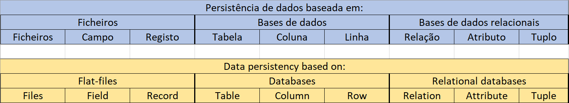
Mapeamento 1ª instância ER → Relacional Rough mapping ER → Relational
MODELO RELACIONAL DE DADOS
Mapear cada Entidade numa Tabela/Relação
Identificar a chave primária da cada Tabela/Relação
Relacionamentos N:N são mapeados para uma Tabela/Relação
Identificar os Atributos das Tabelas localizadas do lado 1 dos relacionamentos 1:N
Identificar os Atributos das restantes Tabelas; relacionamentos N:1 são mapeados com uma chave estrangeira
Avaliar se as relações 1:1 entre tabelas são efetivamente necessárias.
Each Entity maps to a Table/Relation
For each entity/table/relation identify the primary key
Map each N:N relationships to a Table/Relation
Identify the Attributes of the Tables located at the 1 side of 1:N relationships
Identify the Attributes of the remaining Tables; 1:N relationships are mapped by a foreign key
Assess whether 1:1 relationships among tables are really necessary.

Slide 10
Mapeamento ER → Modelo relacional
MODELO RELACIONAL DE DADOS
Exemplo:
Cliente, Encomenda, Produto, Entrega, Fornecedor
ER
Relacional, primeira instância.
Example:
Client, Order, Product, Delivery, Supplier
ER
Relational, rough model.

Slide 11
Sumário Outline
Introdução ao modelo de dados relacional; redundância de dados
Mapeamento preliminar conceptual→lógico (ER→relacional)
Introdução às Dependências Funcionais
Normalização. Formas normais
Regras de Integridade (domínio, identidade, referencial, aplicacional)
Introduction to the relational data model; data redundancy
Preliminary mapping from conceptual to logical (ER→relational)
Introduction to Functional Dependencies
Normalization. Normal forms
Integrity Rules (domain, identity, referential, application)

Slide 12
Normalização Data Normalisation
Processo guiado pelas Dependências Funcionais (DF) obervadas no UoD
Garante consistência dos dados e reduz o potencial de ocorrência de anomalias aquando do processamento dos dados
É um processo iterativo e incremental baseado nas Formas Normais (FN)
Em cada iteração garante-se que o esquema relacional está numa determnada FN
O processo de normalização recorre a três tipos de dependências entre os dados: funcionais, multivalor e de junção
As dependências funcionais referem-se a semântica dos dados e não ao seu conteúdo.
Process guided by the Functional Dependencies (FD) observed in the UoD
Ensures data consistency and reduces the potential for anomalies when processing data
It is an iterative and incremental process based on Normal Forms (NF)
In each iteration it is guaranteed that the relational schema is in a certain FN
The normalization process uses three types of dependencies between data: functional, multivalued, and join
Functional dependencies refer to the semantics of the data and not its content.

Slide 13
Dependência Funcional Functional Dependency
Numa relação R, diz-se que o atributo Y é funcionalmente dependente de X, (X, Y) ε R, se e só se, em qualquer instante, cada valor de X em R tem associado um único valor de Y em R
X → Y, X e Y são conjuntos de atributos de R
A chave primária de uma relação determina todos os seus atributos, i.e., todos os atributos de uma relação são funcionalmente dependentes da chave.
In a relation R, the attribute Y is said to be functionally dependent on X, (X, Y) ε R, if and only if, at any time, each value of X in R has associated a single value of Y in R
X → Y, X and Y are sets of attributes of R
The primary key of a relationship determines all of its attributes, i.e., all attributes of a relationship are functionally dependent on the key.

Slide 14
Dependência Funcional Functional Dependency
Exemplo
número de aluno → nome de aluno
O nome de aluno depende funcionalmente do número de aluno, ou,
O número de aluno determina o nome do aluno
A chave primária de uma relação determina todos os seus atributos, i.e., todos os atributos de uma relação são funcionalmente dependentes da chave.
Example
student number → student name
The student name functionally depends on the student number, or,
The student number determines student name
The primary key of a relationship determines all of its attributes, i.e., all attributes of a relationship are functionally dependent on the key.

Slide 15
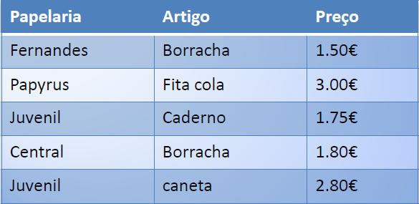
Dependência Funcional Parcial Parcial Functional Dependency
Artigo → Preço ?
Papelaria → Preço ?
Pode-se dizer que o Preço é funcionalmente dependente de quê?
Preço is determined by what?
Existe uma DF Parcial porque existem atributos não.chave que dependem de um subconjunto da chave
There is a Partial FD because there are non~key attributes that depend on a subset of the primary key.

Slide 16
Dependência Funcional Transitiva Transitive Functional Dependency
Dependência Funcional Transitiva
Uma dependência funcional R: X → Y é Transitiva, se existe um atributo Z que não é um subconjunto de X, tal que X → Z e Z → Y
Exemplo: Considere o seguinte esquema de dependências funcionais:
Empregado = {Nr_emp, Enome, DataNasc, Endereço, Dnumero, Dnome}
DF:
Nr_emp -> Enome, DataNasc, Endereço, DNumero
Dnumero -> Dnome
A dependência funcional Nr_emp -> Dnome é transitiva para Dnumero, pois ambas as dependências NR_emp -> Dnumero e Dnumero -> Dnome se verificam e Dnumero não é nem chave primária nem um subconjunto da chave da relação.
Transitive Functional Dependence
A functional dependency R: X → Y is Transitive if there is an attribute Z that is not a subset of X, such that X → Z and Z → Y
Example: Consider the following functional dependency scheme:
Employee = {emp_Nr, Ename, Date of Birth, Address, Dnumber, Dname}
FD:
Nr_emp -> Ename, Date of Birth, Address, DNumber
Dnumber -> Dname
The functional dependency Nr_emp -> Dname is transitive for Dnumero, since both the dependencies NR_emp -> Dnumero and Dnumero -> Dname are verified and Dnumero is neither a primary key nor a subset of the relation's key.
Existe uma DF Transitiva quando existem atributos não-chave que dependem de outros atributos não-chave
There is a Transitive FD whenever there are non~key attributes that depend on other non-key attributes.

Slide 17
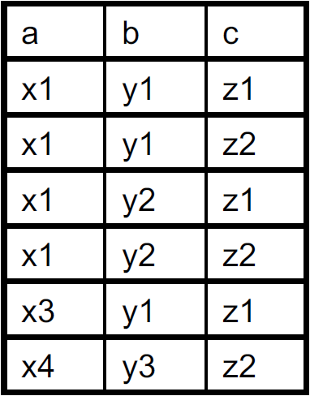
Dependência Multivalor Multivalue Dependency
Uma dependência multivalor só se verifica nos casos em que a relação tem pelo menos 3 atributos
Numa relacao R, o atributo Y tem uma dependência multivalor relativamente a X (X, Y ε R), sse para cada par de tuplos de R contendo os mesmos valores em X, também existe um par de tuplos de R correspondentes a troca dos valores de Y no par original
Os tuplos que não tem valores repetidos, satisfazem por redução esta regra
Consideremos a relação R = {a, b, c}
Existem 2 dependências multivalor
R: a ->> b
R: a ->> c
A multivalue dependency is only verified in cases where the relationship has at least 3 attributes.
In a relation R, the attribute Y has a multivalued dependence on X (X, Y ε R), iff for each pair of tuples of R containing the same values in X, there is also a pair of tuples of R corresponding to the exchange of values of Y in the original pair
Tuples that do not have repeated values satisfy this rule by reduction.
Relation R = {a, b, c}
has 2 multivalue dependencies
R: a ->> b
R: a ->> c

Slide 18
Dependência de Junção Join Dependency
Uma dependência de junção numa relação só existe quando, dadas algumas projeções sobre a relação, apenas é possível reconstruir a relação inicial através de algumas junções especificas, mas não de todas
Consideremos a relacao R = {a, b, c} e três projeções:
P1 = {a, b}, P2 = {a, c}, P3 = {b, c}
Se não é possível reconstruir a relação unicamente com P1 e P2 ou com P2 e P3 ou com P1 e P3
E se for possível reconstruí-la apenas com, por exemplo, P1, P2 e P3, então
Diz-se que R possui uma dependência de junção
A join dependency on a relation only exists when, given some projections about the relation, it is only possible to reconstruct the initial relation through some specific joins, but not all.
Let us consider the relation R = {a, b, c} and three projections:
P1 = {a, b}, P2 = {a, c}, P3 = {b, c}
If it is not possible to reconstruct the relationship only with P1 and P2 or with P2 and P3 or with P1 and P3
And if it is possible to reconstruct it only with, for example, P1, P2 and P3, then
R is said to have a join dependency

Slide 19
Sumário Outline
Introdução ao modelo de dados relacional; redundância de dados
Mapeamento preliminar conceptual→lógico (ER→relacional)
Introdução às Dependências Funcionais
Normalização. Formas normais
Regras de Integridade (domínio, identidade, referencial, aplicacional)
Introduction to the relational data model; data redundancy
Preliminary mapping from conceptual to logical (ER→relational)
Introduction to Functional Dependencies
Normalization. Normal forms
Integrity Rules (domain, identity, referential, application)

Slide 20
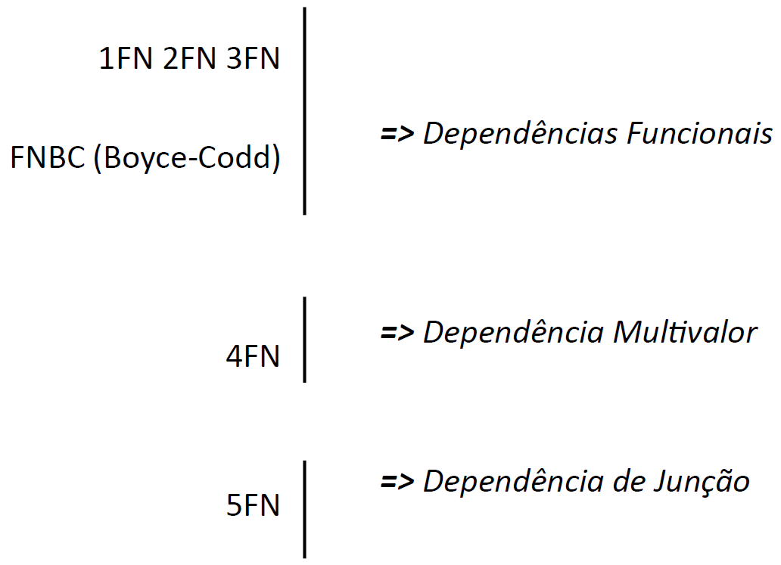
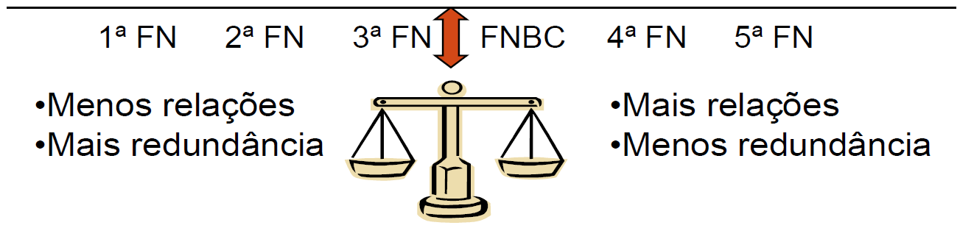
Formas Normais
MODELO RELACIONAL DE DADOS
Com base nas dependências funcionais, dependências multivalor e dependências de junção define-se o processo de normalização de dados gerando modelos relacionais de dados
Definem-se cinco formas normais, da FN1 à FN5 e
Uma Forma Normal intermédia, entre a FN3 e a FN4: Forma Normal de Boyce-Codd
Na prática, na maioria dos casos, opta-se por modelos na FN3 ou na Forma Normal de Boyce-Codd
À medida que se progride na sequência de formas normais, da FN1 para a FN5, vamos reduzindo a redundância à custa de gerar novas Relações.

Slide 21
Formas Normais
MODELO RELACIONAL DE DADOS
Com base nas dependências funcionais, dependências multivalor e dependências de junção define-se o processo de normalização de dados gerando modelos relacionais de dados
Definem-se cinco formas normais, da FN1 à FN5 e
Uma Forma Normal intermédia, entre a FN3 e a FN4: Forma Normal de Boyce-Codd
Na prática, na maioria dos casos, opta-se por modelos na FN3 ou na Forma Normal de Boyce-Codd
À medida que se progride na sequência de formas normais, da FN1 para a FN5, vamos reduzindo a redundância à custa de gerar novas Relações.

Slide 22
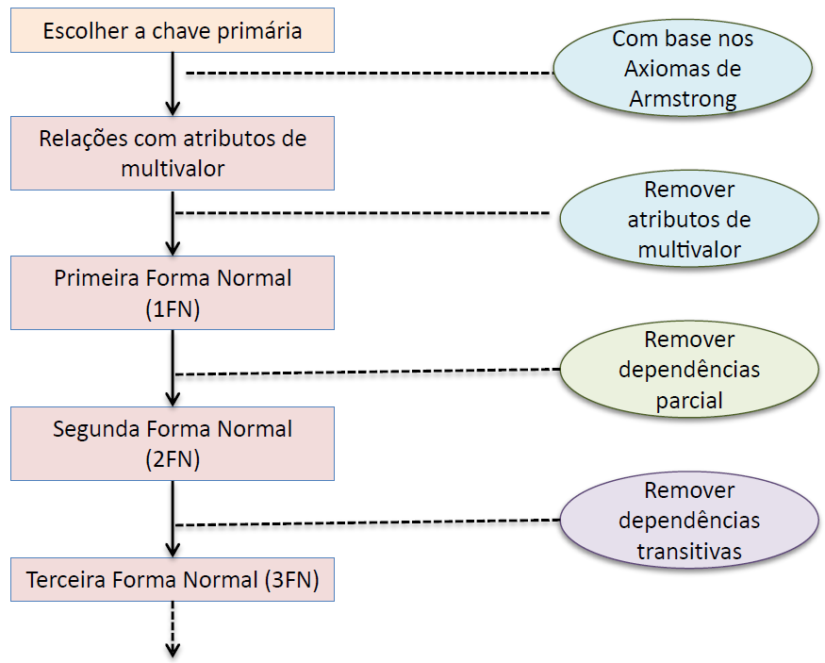
Normalização
MODELO RELACIONAL DE DADOS

Slide 23
Normalização: 1FN
MODELO RELACIONAL DE DADOS
Uma relação está na 1FN se:
Os atributos chave estão definidos
Todos os atributos estão definidos em domínios que contêm apenas valores escalares/atómicos, isto é, cada atributo só pode admitir valores escalares e não conjuntos ou coleções de valores
Todos os atributos são escalares e dependem funcionalmente da chave primária

Slide 24
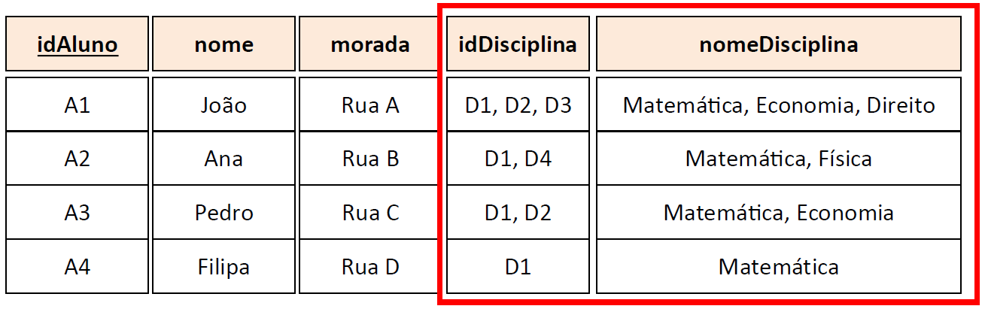
Normalização: 1FN
MODELO RELACIONAL DE DADOS
Suponhamos o seguinte esquema de relação
Aluno (idAluno, nome, morada,( idDisciplina, nomeDisciplina))
Esta estrutura não se encontra na 1FN, uma vez que as colunas idDisciplina e nomeDisciplina admitem um conjunto de valores

Slide 25
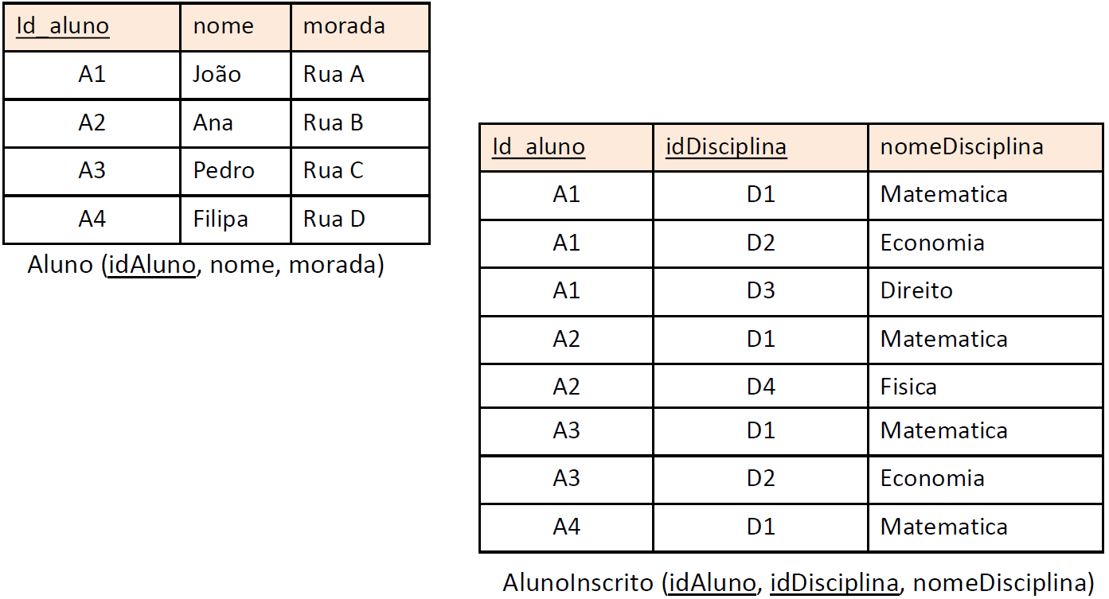
Normalização: 1FN
MODELO RELACIONAL DE DADOS
Na 1FN será:
Aluno (idAluno, nome, morada)
Disciplina (idAluno, idDisciplina, nomeDisciplina))

Slide 26
Normalização: 2FN
MODELO RELACIONAL DE DADOS
Uma relação está na 2FN se:
Estiver na 1FN – as FN são cumulativas!
Cada atributo não chave depende funcionalmente da totalidade da chave
Não existem DF Parciais da chave
Todos os atributos que não pertencem à chave dependem funcionalmente da chave no seu conjunto e não dependem de nenhum dos seus elementos ou subconjuntos tomados isoladamente, não existem DF Parciais da chave

Slide 27
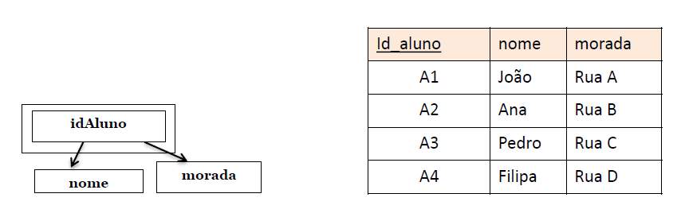
Normalização: 2FN
MODELO RELACIONAL DE DADOS
Aluno (idAluno, nome, morada)
Disciplina (idAluno, idDisciplina, nomeDisciplina))
Se a relação só tem um atributo como chave primária e já estiver na 1FN, então também se encontra na 2FN
Se a chave primária é composta e se algum atributo não-chave depende apenas de uma parte da chave primária, então a relação deverá ser decomposta, para que cada atributo dependa da totalidade da chave primária
A tabela Aluno está na 1FN e como a chave primária contém apenas um atributo também está na 2FN

Slide 28
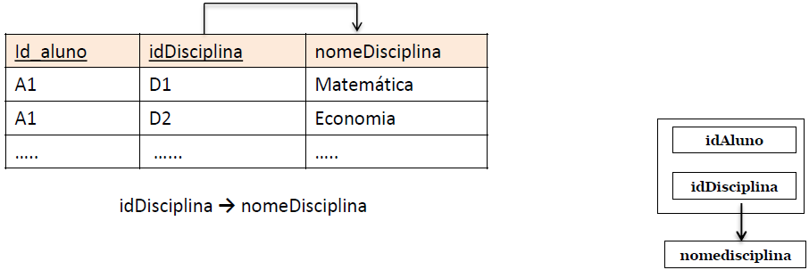
Normalização: 2FN
MODELO RELACIONAL DE DADOS
Aluno (idAluno, nome, morada)
Disciplina (idAluno, idDisciplina, nomeDisciplina))
Esta estrutura não se encontra na 2FN, uma vez que as colunas nomeDisciplina depende exclusivamente de idDisciplina, um subconjunto dos atributos chave
Existe uma DF parcial da chave: idDisciplina → nomeDisciplina

Slide 29
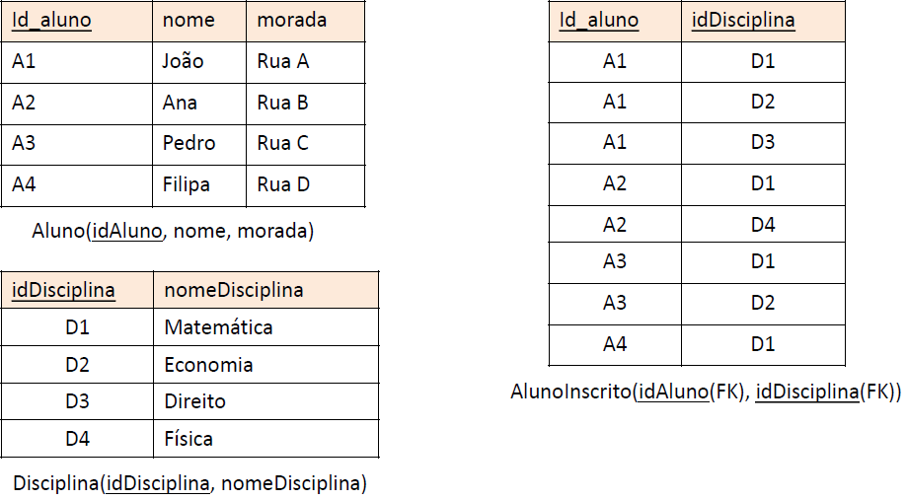
Normalização: 2FN
MODELO RELACIONAL DE DADOS
Na 2FN será:
Aluno (idAluno, nome, morada)
Disciplina (idDisciplina, nomeDisciplina)
Inscrição (idAluno, idDisciplina)

Slide 30
Normalização: 2FN
MODELO RELACIONAL DE DADOS
Está na 2FN obrigatoriamente uma vez que não podem existir DF Parciais sobre uma chave primária com um único atributo
It has to be since it is not possible to have Partial FD over a single-attribute primary key
Aluno (idAluno, nome, morada, codigoCurso)
Curso (codigo, nome, vagas)
Sabendo que este esquema relacional está na 1FN ...
... podemo concluir que está na 2FN?
Student(studentId, name, address, degreeCode)
Degree (code, name, vacancies)
Knowing that this schema is in 1NF ...
... can we conclude it is in 2NF?
Esquemas relacionais que estejam na 1FN e que não contenham chaves primárias concatenadas estão também na 2FN.
Relational schemas in the 1NF that do not possess any concatenated primary key are also in the 2FN.

Slide 31
Normalização: 3FN
MODELO RELACIONAL DE DADOS
Uma relação está na 3FN se:
Estiver na 2FN
Nenhum dos seus atributos depende funcionalmente de atributos não chave
Nenhum dos atributos que não fazem parte da chave pode ser funcionalmente dependente de qualquer combinação dos restantes, não existem DF Transitivas
Cada atributo depende apenas da chave e não de qualquer outro atributo ou conjunto de atributos, não existem DF Transitivas

Slide 32
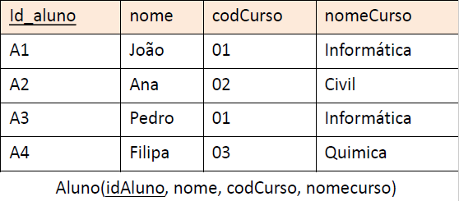
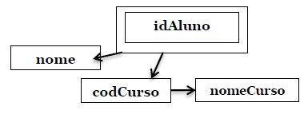
Normalização: 3FN
MODELO RELACIONAL DE DADOS
Suponhamos o seguinte esquema de relação
Aluno (idAluno, nome, codCurso, nomeCurso)
Esta tabela não se encontra na 3FN porque o atributo não-chave nomeCurso depende funcionalmente do atributo codCurso, existe uma DF Transitiva

Slide 33
Normalização: 3FN
MODELO RELACIONAL DE DADOS
Procurar dependências funcionais entre os atributos não-chave da relação
Se a relação já está na 2FN e tiver apenas um atributo não-chave, então também se encontra na 3FN
Se existir algum conjunto de atributos não-chave na relação que tenha dependência funcional em relação a um outro conjunto de atributos não-chave da mesma relação, então a relação deve ser decomposta de modo a que qualquer atributo não-chave da relação só dependa da chave primária da sua própria relação

Slide 34
Normalização: 3FN
MODELO RELACIONAL DE DADOS
Aluno (idAluno, nome)
Curso (codigo, vagas)
Matricula (idAluno, codigoCurso)
Sabendo que este esquema relacional está na 2FN ...
... podemo concluir que está na 3FN?
Student(studentId, name)
Degree (code, vacancies)
Enrollment(studentId, degreeCode)
Knowing that this schema is in 2NF ...
... can we conclude it is in 3NF?
Está na 3FN obrigatoriamente uma vez que não podem existir DF Transitivas sobre um conjunto de atributos não-chave com um único atributo
It has to be since it is not possible to have Transitive FD over a set of non-key attributes with a single attribute.
Esquemas relacionais que estejam na 2FN e que tenham um único atributo não-chave estão também na 3FN.
Relational schemas in the 2NF that possess a single non-key attribute are also in the 3FN.

Slide 35
Normalização: 3FN
MODELO RELACIONAL DE DADOS
Aluno (idAluno, nome)
Curso (codigo, vagas)
Matricula (idAluno, codigoCurso)
E se soubéssemos só que o esquema está na 1FN ...
... podemo concluir que está na 3FN?
Student(studentId, name)
Degree (code, vacancies)
Enrollment(studentId, degreeCode)
What if we knew only that this schema is in 1NF ...
... can we conclude it is in 3NF?

Slide 36
Normalização: FNBC (Boyce-Codd)
MODELO RELACIONAL DE DADOS
Uma relação está na forma normal de Boyce-Codd, sse, todos os seus atributos são funcionalmente dependentes da chave, de toda a chave e nada mais do que a chave
Consideremos a relação: R = {a, b, c} e as DF em R:
R: (a, b) → c
R: c → b
R está na 3FN, mas tem uma dependência que invalida a forma normal de Boyce-Codd
Podia resolver-se criando duas relações:
R1 = {c, b} correspondente à dependência funcional R: c → b
R2 = {a, c} correspondente à dependência funcional R: (a, b) → c
… mas na verdade perdia-se a dependência funcional R: (a, b) → c, que, não se encontrando explicitamente incorporada no modelo relacional, teria que ser implementada no nível aplicacional!

Slide 37
Normalização: FNBC (Boyce-Codd)
MODELO RELACIONAL DE DADOS
Uma relação está na forma normal de Boyce-Codd, sse, todos os seus atributos são funcionalmente dependentes da chave, de toda a chave e nada mais do que a chave
Consideremos a relação: R = {a, b, c} e as DF em R:
R: (a, b) → c
R: c → b
R está na 3FN, mas tem uma dependência que invalida a forma normal de Boyce-Codd
(O ideal seria então) uma solução que, embora mais redundante, mantém todas as DF, ou seja, não normalizar até Boyce-Codd…
R = {a, b, c} e R1 = {c, b}

Slide 38
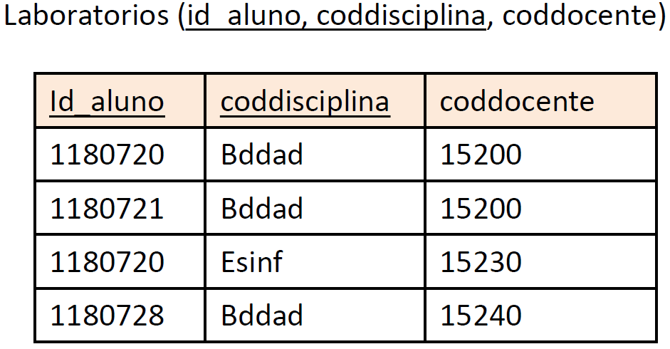
Normalização: FNBC (Boyce-Codd)
MODELO RELACIONAL DE DADOS
Suponha a seguinte relação, que serve para registar os alunos nas aulas laboratoriais
Sabe-se que cada disciplina pode ser lecionada por vários docentes
No entanto cada doente só pode lecionar uma disciplina.

Slide 39
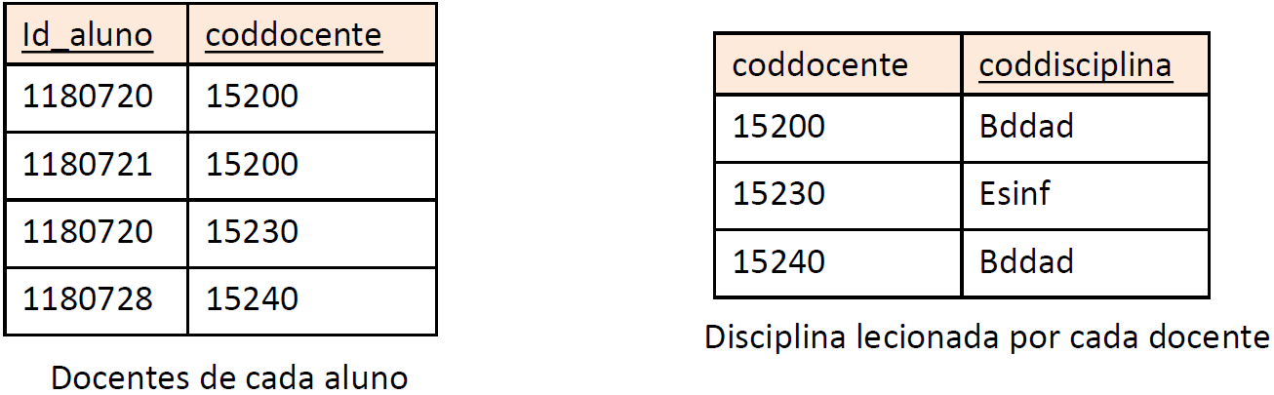
Normalização: FNBC (Boyce-Codd)
MODELO RELACIONAL DE DADOS
A relação stisfaz 3FN, no entanto não está na FNBC
o atributo coddocente não é chave primária, no entanto é um determinante
Uma vez que cada docente só pode lecionar uma disciplina, temos coddocente → coddisciplina
Para estar na FNBC exigirá a sua decomposição em duas relações

Slide 40
Normalização: 4FN e 5FN
MODELO RELACIONAL DE DADOS
4ª Forma Normal (4FN)
Uma relação está na 4ª forma normal, se está na Boyce-Codd, e se não existem Dependências Multivalor
5ª Forma Normal (5FN)
Uma relação encontra-se na 5FN se não existem Dependências de Junção.

Slide 41
Normalização: síntese
MODELO RELACIONAL DE DADOS
Dependências Multivalor e de Junção são raras e difíceis de detetar
Em BDR frequentemente normaliza-se um esquema até 3FN ou FNBC; 4FN e 5FN são raras; ou seja, recorremos exclusivamente às DF
O nível de normalização envolve sempre um compromisso (redundância vs rapidez de consulta)
Um nível de normalização exagerado pode originar problemas de performance (dados pulverizados em muitas tabelas, grande granularidade, necessidade de muitas operações de Join)
Pode não ser possível eliminar completamente a redundância.

Slide 42
Normalização: síntese
MODELO RELACIONAL DE DADOS
Desvantagens de um alto nível de redundância:
Custo de espaço de armazenamento - ocupar espaço adicional com dados que não acrescentam valor
Manutenção - uma simples alteração ou remoção pode implicar o acesso a várias tabelas, tornando-se difícil manter a coerência dos dados armazenados
Desempenho - se a redundância for significativa, isso implicará mais acessos a disco para obter a mesma informação
Vantagens de um alto nível de redundância:
As consultas à base de dados podem ser mais rápidas.

Slide 43
Sumário Outline
Introdução ao modelo de dados relacional; redundância de dados
Mapeamento preliminar conceptual→lógico (ER→relacional)
Introdução às Dependências Funcionais
Normalização. Formas normais
Regras de Integridade (domínio, identidade, referencial, aplicacional)
Introduction to the relational data model; data redundancy
Preliminary mapping from conceptual to logical (ER→relational)
Introduction to Functional Dependencies
Normalization. Normal forms
Integrity Rules (domain, identity, referential, application)

Slide 44
Integridade
CONCEITOS
Regras de Integridade em BDR
Integridade de Identidade
Integridade Referencial
Integridade de Domínio
Integridade Aplicacional

Slide 45
Integridade
CONCEITOS
Regras de Integridade em BDR
Integridade de Identidade → Chave Primária
Integridade Referencial
Integridade de Domínio
Integridade Aplicacional

Slide 46
Integridade
CONCEITOS
Regras de Integridade em BDR
Integridade de Identidade → Chave Primária
Integridade Referencial → Chave Estrangeira
Integridade de Domínio
Integridade Aplicacional

Slide 47
Integridade
CONCEITOS
Regras de Integridade em BDR
Integridade de Identidade → Chave Primária
Integridade Referencial → Chave Estrangeira
Integridade de Domínio → Tipo de Dados
Integridade Aplicacional

Slide 48
Integridade
CONCEITOS
Regras de Integridade em BDR
Integridade de Identidade → Chave Primária
Integridade Referencial → Chave Estrangeira
Integridade de Domínio → Tipo de Dados
Integridade Aplicacional → Programação
Transações: Commit, Rollback.

Slide 49
Resumo Wrap up
Introdução ao modelo de dados relacional; redundância de dados
Mapeamento preliminar conceptual→lógico (ER→relacional)
Introdução às Dependências Funcionais
Normalização. Formas normais
Regras de Integridade (domínio, identidade, referencial, aplicacional)
Introduction to the relational data model; data redundancy
Preliminary mapping from conceptual to logical (ER→relational)
Introduction to Functional Dependencies
Normalization. Normal forms
Integrity Rules (domain, identity, referential, application)

Slide 50

Avaliação da aula Lecture assessment

